Slide 1

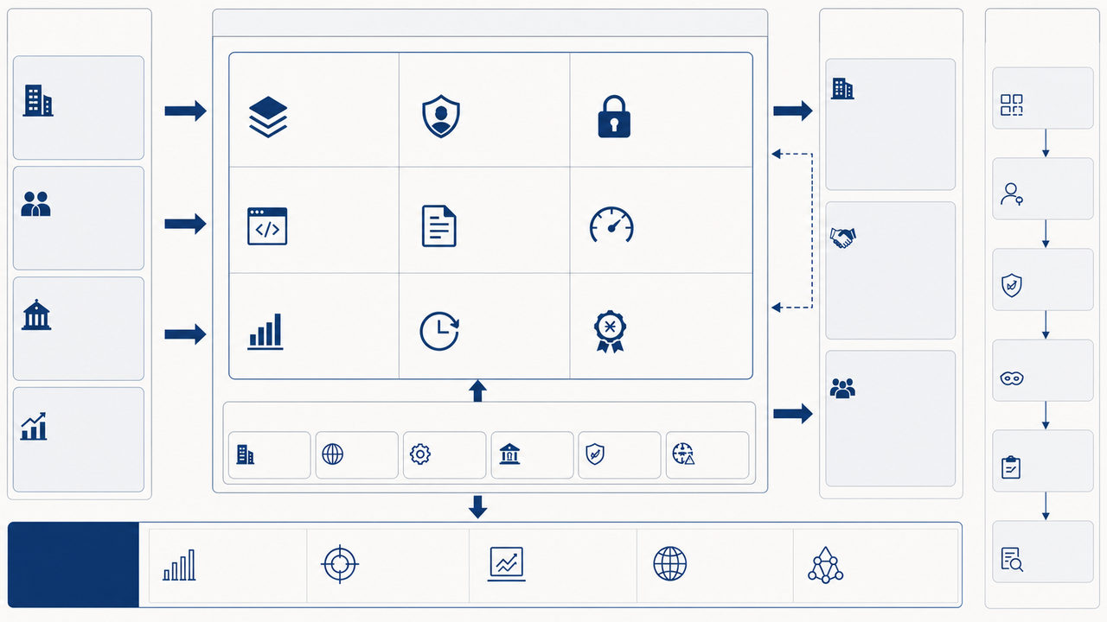
总体架构
数据基础
核心能力评估空间（评估模型与能力引擎）
结果应用
运营保障
（多源汇聚）
（多场景赋能）
（安全合规）
企业/业务数据
1
目录管理
2
身份认证
3
授权控制
企业应用
1
分类分级
•
经营管理数据
•
指标/能力目录
•
主体身份管理
•
数据资源授权
•
战略决策支持
数据与能力
•
项目执行数据
•
评估维度管理
•
人员身份管理
•
能力访问授权
•
投资立项评估
•
分类分级管理
•
分类与标签管理
•
可信身份校验
角色权限管理
项目投标支持
合同订单数据
•
目录版本管理
•
认证策略配置
•
授权策略管理
•
绩效考核应用
•
•
绩效与指标数据
•
•
•
风险预警控制
……
•
2
授权管理
内部职能数据
4
规则调用
5
证据管理
6
能力评估
访问主体与
•
•
范围授权管理
人力资源数据
•
评估规则引擎
•
证据采集接入
•
能力评分计算
•
•
财务管理数据
•
评分算法管理
•
证据标准化
•
维度权重配置
外部合作伙伴应用
•
法务合规数据
•
规则版本管理
•
证据质量校验
•
评估结果校验
反馈迭代
•
采购供应链数据
•
规则执行日志
•
证据关联映射
•
敏感项校验
•
金融机构授信
……
•
供应商准入评估
3
权限控制
•
合作伙伴尽调
•
细粒度权限
外部公共数据
结果生成
版本溯源
证书审核
•
保险承保参考
•
与策略控制
7
8
9
•
法律合规尽职
•
工商税务数据
•
评估报告生成
•
版本记录管理
•
结果合规审核
•
信用/司法数据
•
结果可视化
•
变更影响追踪
•
证书签发管理
•
进出口与海关数据
•
结论与建议
•
溯源链路管理
•
证书状态管理
数据脱敏
•
宏观经济数据
•
结果导出共享
•
回溯与对比
•
撤销与更新
4
•
……
行业组织应用
敏感数据识别
证据支撑
•
行业能力对标
•
与脱敏处理
外部专业机构数据
•
标准制定参考
•
评级评估数据
对象/证据池（评估对象与关键证据沉淀）
•
行业洞察分析
•
行业基准数据
•
政策研究支持
•
ESG/HSE评估数据
E&S/HSE
国别市场
•
公共服务支撑
5
发布审核
•
风险情报数据
企业主体
海外项目
技术设备
财务信用
合规
与风险
•
对外发布前
……
•
合规审核
基础评估服务
专项评估服务
监测订阅服务
国际交流服务
生态协作服务
6
审计追踪
服务价值层
•
标准化评估服务
•
专项能力评估
•
能力动态监测
•
国际标准对接
•
合作生态对接
•
全链路操作
（能力输出与服务支撑）
•
快速评估工具
•
行业场景评估
•
风险预警订阅
•
跨境互认支持
•
能力开放共享
•
日志留存审计
•
评估模板中心
•
定制化评估服务
•
指标变化推送
•
国别信息服务
•
生态共建共赢
6

